Slide 1
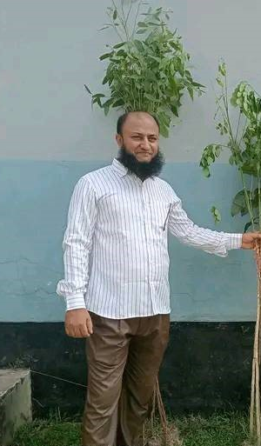
শিক্ষক পরিচিতি
মোঃ তৌহিদুল ইসলাম
প্রভাষক, পদার্থবিজ্ঞান
সমুজ আলী উচ্চ বিদ্যালয় ও কলেজ
দোয়ারাবাজার, সুনামগঞ্জ।
মোবাইল নং- ০১৭৩৯০৬৭৪৬৩
E-mail- touhidulislam07@gmail.com

Slide 2
গতিবিদ্যা
(Dynamics)
Lecture -1
সরণ, বেগ, ত্বরন এর সংজ্ঞা ও ব্যাখ্যা
গতির সমীকরণ প্রতিপাদন

Slide 3
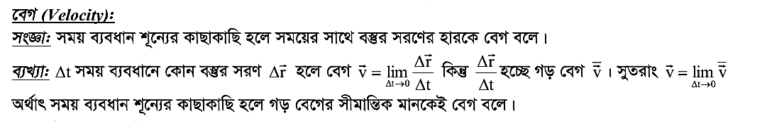
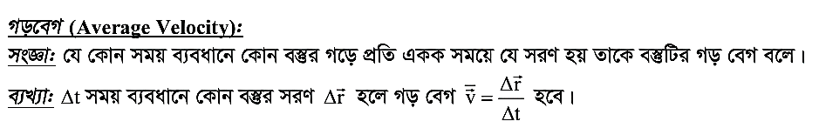

Slide 4
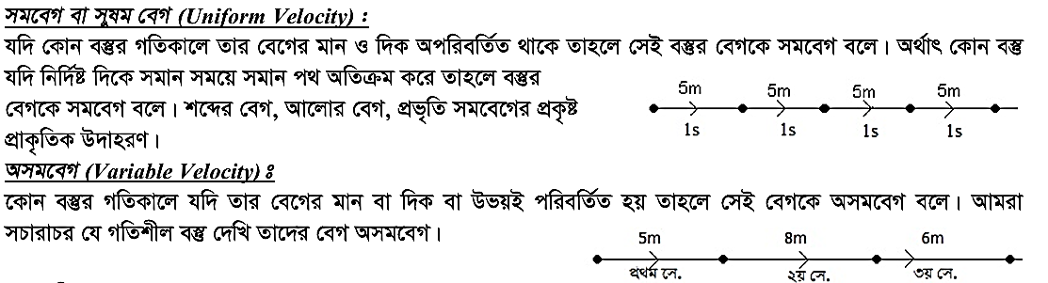
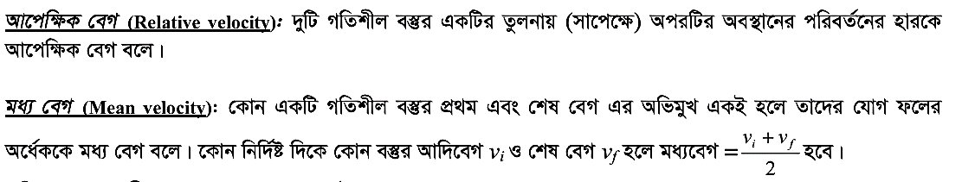

Slide 5
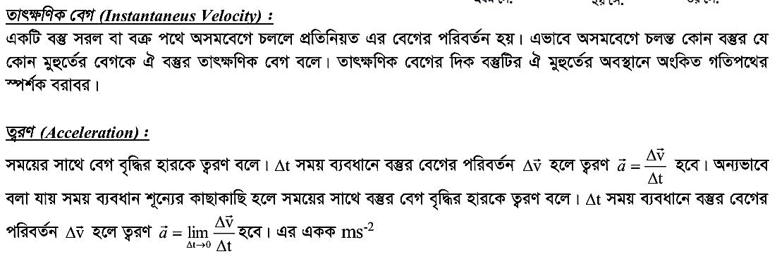
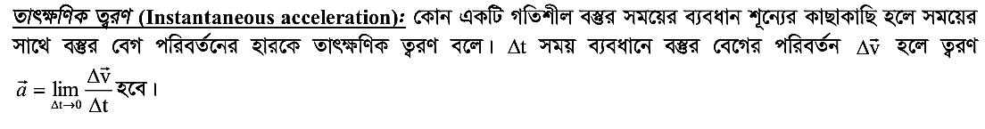

Slide 6
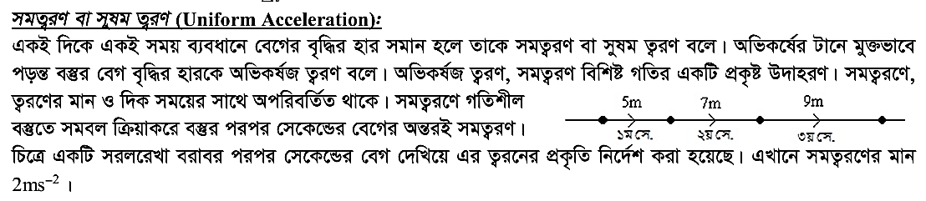
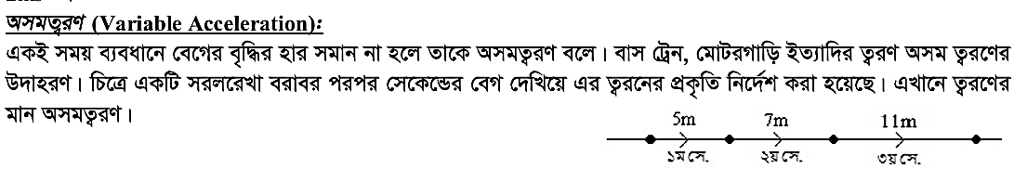

Slide 7
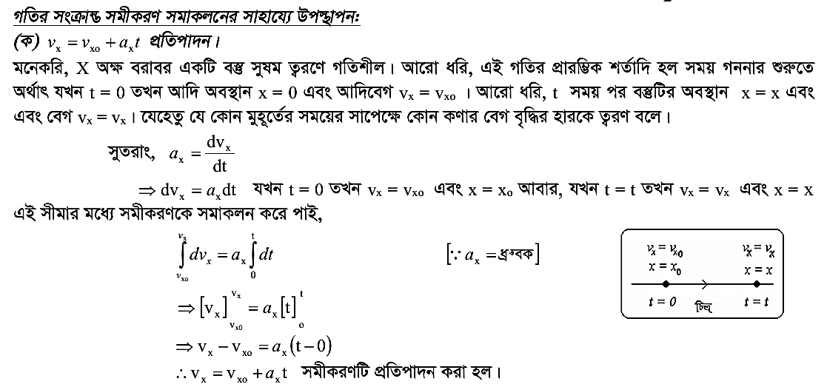

Slide 8
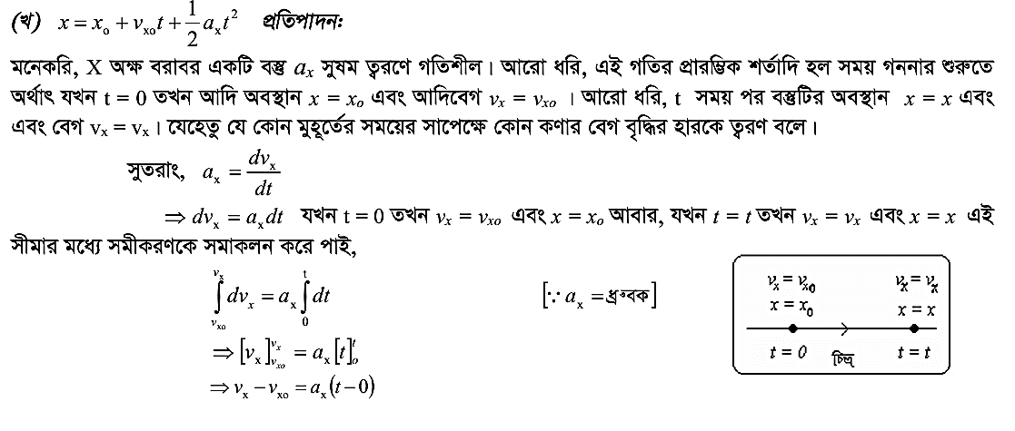

Slide 9
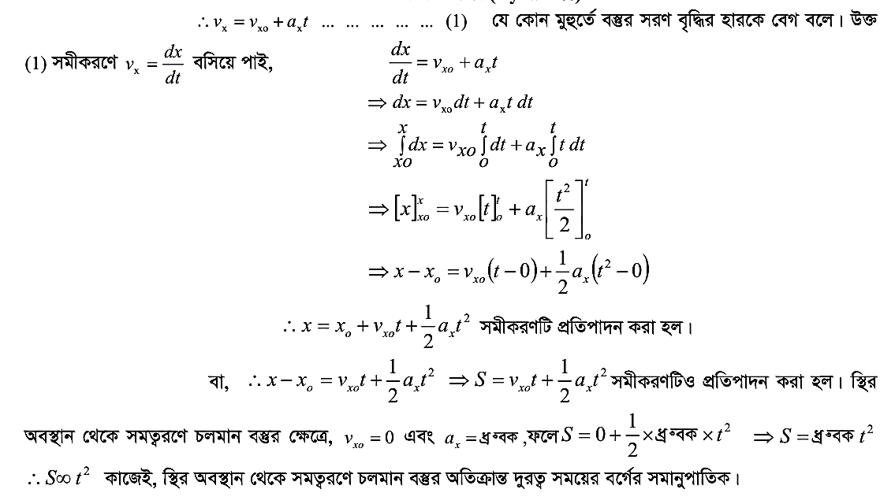

Slide 10
